Slide 1


Slide 2
  瑞士要加入歐盟的公投案至今未通過，您知道為什麼嗎？
    您猜是因為聯合國17項永續發展目標（SDGs）中的哪一項？
    瑞士人擔心加入歐盟後，必須開放市場，貨車會不斷穿梭於產業道路，破壞環境，影響觀光產業

Slide 3
永續價值和生活實踐
聯合國17項永續發展目標（SDGs）
聯合國永續發展目標（Sustainable Development Goals，簡稱SDGs）
  是2015年聯合國永續發展高峰會通過《2030年永續發展議程》所提出的17個目標
  旨在解決全球性的環境、經濟、社會問題
  並提出具體的解決方案
    要貫徹聯合國建立和平、安全、繁榮、公正世界的使命

Slide 4
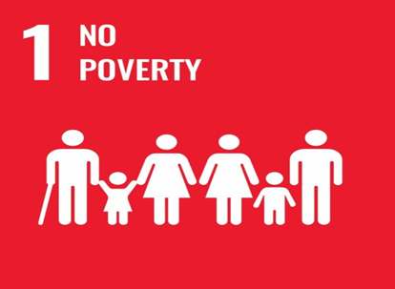
聯合國17項永續發展目標（SDGs）
SDG 1：終結貧窮怎麼做？
支持地方社區，提供就業與職訓，幫助脫貧
加強社會保險與福利，保障弱勢族群生活權益
企業要實踐企業社會責任，積極參與社區公益
資料來源： https://esg.gvm.com.tw/article/24729

Slide 5
新社群主義 (neo-communitarianism)解決就業/生活問題
    新型式的社群/地方/社區發展
      強化第三部門/社會凝聚力
    例如：巴西/加拿大魁北克
        社區代幣
        提供工作機會/解決失業和貧窮問題

Slide 6
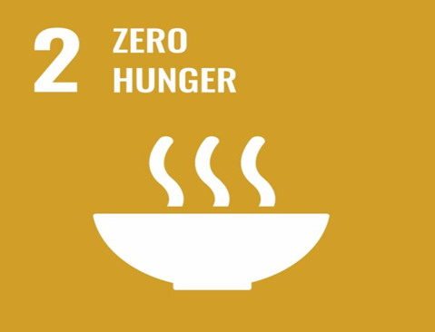
聯合國17項永續發展目標（SDGs）
SDG 2：消除飢餓怎麼做？
• 提高農產產量和品質，增加食品供應
• 支持小農與農民合作社，增加收入
• 鼓勵剩食再利用、捐贈共享
https://esg.gvm.com.tw/article/24729

Slide 7

聯合國17項永續發展目標（SDGs）
SDG 3：良好健康與福祉怎麼做？
• 支持公共醫療服務水平和覆蓋面
• 加強疾病預防，促進健康生活
• 加強心理健康的關注和治療
https://esg.gvm.com.tw/article/24729

Slide 8
在北歐國家，冬天各地首長都要找一個日子，聚集大家一起，做一件什麼事呢？
大笑！冬天整日暗暗的，只看得到遠方的極光。而大笑相當有助於身心健康！

Slide 9

聯合國17項永續發展目標（SDGs）
SDG 4：優質教育怎麼做？
• 支持偏鄉教育，提供經濟援助與資源
• 鼓勵跨國家和地區的文化交流融合
• 提高教育品質，強化創新和科技素養
https://esg.gvm.com.tw/article/24729

Slide 10

聯合國17項永續發展目標（SDGs）
SDG 5：性別平等怎麼做？
• 加強性別教育和公眾對性別平等的理解
• 改善女性就業率和性別歧視
• 防止性暴力、性剝削，保障女性權益
https://esg.gvm.com.tw/article/24729

Slide 11

聯合國17項永續發展目標（SDGs）
SDG 6：乾淨的水與衛生怎麼做？
• 水資源管理和水污染治理，確保水質潔淨
• 水資源的永續利用和管理
• 改善衛生設施建設，提高衛生意識
https://esg.gvm.com.tw/article/24729

Slide 12
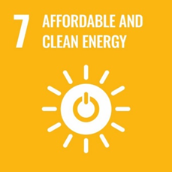
聯合國17項永續發展目標（SDGs）
SDG 7：可負擔的潔淨能源怎麼做？
• 潔淨能源的開發，降低碳排
• 推廣潔淨能源新科技，提高能源使用效率
• 鼓勵公共和私人投資清潔能源產業
https://esg.gvm.com.tw/article/24729

Slide 13

聯合國17項永續發展目標（SDGs）
SDG 8：尊嚴就業與經濟成長怎麼做？
• 職業培訓和技能提升，提高就業機會
• 永續生產和消費，減少浪費和污染
• 推動綠色產業，經濟永續成長
https://esg.gvm.com.tw/article/24729

Slide 14

聯合國17項永續發展目標（SDGs）
SDG 9：產業、創新與基礎設施怎麼做？
• 推動生產環境的永續發展
• 科技創新和產業升級，提高產品創新
• 鼓勵公共與私人投資基礎建設
https://esg.gvm.com.tw/article/24729

Slide 15

聯合國17項永續發展目標（SDGs）
SDG 10：減少不平等怎麼做？
• 改善貧困和弱勢群體的生活條件
• 加強族群平等的觀念，避免種族歧視
• 地區間均衡發展，縮小城鄉差距
https://esg.gvm.com.tw/article/24729

Slide 16
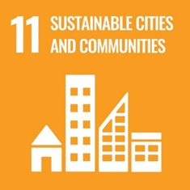
聯合國17項永續發展目標（SDGs）
SDG 11：永續城市與社區怎麼做？
• 城市永續發展，綠色建築，低碳交通
• 城市污染治理，提高都市環境品質
• 社區自治，提高公民參與治理的意識
https://esg.gvm.com.tw/article/24729

Slide 17

聯合國17項永續發展目標（SDGs）
SDG 12：責任消費和生產怎麼做？
• 綠色消費和循環經濟，減少浪費和污染
• 產品品管、標章認證系統
• 企業社會責任（corporate social responsibility,
CSR）和環保
https://esg.gvm.com.tw/article/24729

Slide 18

聯合國17項永續發展目標（SDGs）
SDG 13：氣候行動怎麼做？
• 企業和個人減少碳排，低碳經濟
• 氣候變化預警、應變
• 清潔能源的開發和利用
https://esg.gvm.com.tw/article/24729

Slide 19

聯合國17項永續發展目標（SDGs）
SDG 14：海洋生態保育怎麼做？
• 海洋生態環境保護，減少污染、過度開採
• 永續漁業、海洋資源管理和生物多樣性
• 國際共同維護全球海洋生態的穩定
https://esg.gvm.com.tw/article/24729

Slide 20
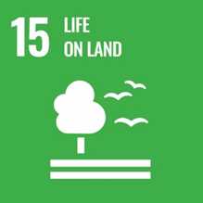
聯合國17項永續發展目標（SDGs）
SDG 15：陸地生態保育怎麼做？
• 陸地生物多樣性，減少森林砍伐
• 土地保育、避免土地沙漠化
• 永續農業和林業，生態經濟共榮
https://esg.gvm.com.tw/article/24729

Slide 21

聯合國17項永續發展目標（SDGs）
SDG 16：和平、正義與制度怎麼做？
• 國內、國際和平與安全，減少暴力、貪腐
• 民主和法治，保障公民基本權利和自由
• 公正透明的政府與法律制度，提高公信力
https://esg.gvm.com.tw/article/24729

Slide 22

聯合國17項永續發展目標（SDGs）
SDG 17：伙伴關係怎麼做？
• 國際伙伴關係，實現全球永續發展
• 各國平等、雙贏，經濟和社會均衡發展
• 參與全球永續發展事務，共同繁榮和進步
https://esg.gvm.com.tw/article/24729

Slide 23
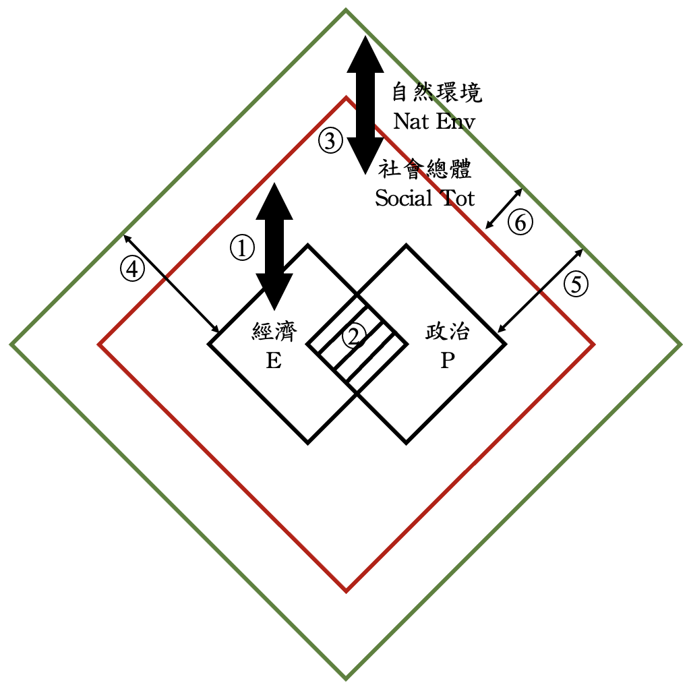
永續價值和生活實踐
李碧涵（2021）市場權力與全球新不平等：全球資本主義的社會永續困境與必要的制度改革
分析架構：
經濟鑲嵌在社會總體
社會總體又鑲嵌在自然環境
李碧涵（2021）。市場權力與全球新不平等：全球資本主義的社會永續困境與必要的制度改革。美商EHGBooks微出版公司 www.EHGBooks.com。（ISBN 978-1-64784-115-7）。
2

Slide 24
世界各國對抗市場權力的比較
美國是企業利益至上，環境保護居次，故環境保護常屈服於企業/市場利益
歐盟是環境保護至上/考量人民生活品質和福祉
巴西是在過度開發/環境破壞和維護環境永續之間拉鋸
李碧涵（2021）。市場權力與全球新不平等：全球資本主義的社會永續困境與必要的制度改革。美商EHGBooks微出版公司 www.EHGBooks.com。（ISBN 978-1-64784-115-7）。

Slide 25
歐盟和巴西永續發展做法比較
Amazon of Europe Amazon of Brazil
歐洲亞馬遜 拉美巴西亞馬遜
2021成立的歐洲亞馬遜 巴西2019年出現熱帶雨林火燒危機，其總統在
流域以生態及環保為其 聯合國氣候峰會上表示這只是一般森林野火，
價值共識、意識型態 但其實是政府放任農企業或小農燒毀熱帶雨
及公共認同 林，以種植黃豆賣給中國，而得到市場利益
資料來源：
1.“Amazon Of Europe” Would Create Sprawling Nature Preserve Across Five Countries, https://www.nationalparkstraveler.org/2019/10/amazon-europe-would-create-sprawling-nature-preserve-across-five-countries
2.歐洲亞馬遜--連跨5國自然保護區即將成立，https://np.cpami.gov.tw/%E5%85%AC%E5%9C%92%E5%B0%88%E6%AC%84/%E4%BB%96%E5%B1%B1%E4%B9%8B%E7%9F%B3/10191-%E6%AD%90%E6%B4%B2%E4%BA%9E%E9%A6%AC%E9%81%9C-%E9%80%A3%E8%B7%A85%E5%9C%8B%E8%87%AA%E7%84%B6%E4%BF%9D%E8%AD%B7%E5%8D%80%E5%8D%B3%E5%B0%87%E6%88%90%E7%AB%8B.html
3.李碧涵（2021）。市場權力與全球新不平等：全球資本主義的社會永續困境與必要的制度改革。美商EHGBooks微出版公司 www.EHGBooks.com。（ISBN 978-1-64784-115-7）。

Slide 26
歐洲亞馬遜-第一個橫跨5國的生物圈保護區
2021年聯合國教科文組織宣布歐洲亞馬遜為第一個橫跨5國的生物圈保護區 (biosphere reserve)…
  橫跨奧地利、斯洛維尼亞、克羅埃西亞、匈牙利及塞爾維亞等5國
這5國共同向聯合國教科文組織 (UNESCO)提出自然保護區申請

Slide 27
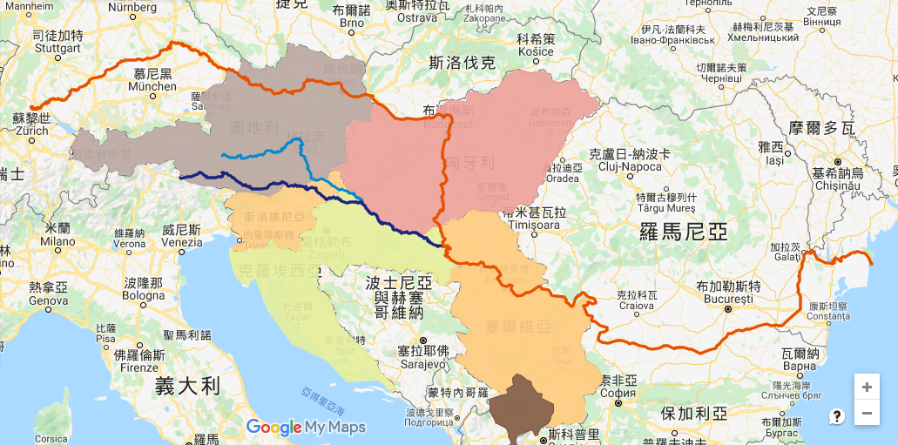
多瑙河
奧地利
德拉瓦河
穆拉河
匈牙利
斯洛維尼亞
克羅埃尼亞
賽爾維亞
科索沃
資料來源：Google My Maps

Slide 28
歐洲亞馬遜-第一個橫跨5國的生物圈保護區
保護區涵蓋穆拉河(Mura) 、德拉瓦河(Drava) 和多瑙河(Danube) 流域，成為歐洲最大的河川保護區
這項提名要回溯到2011年，歐洲5國環境部長共同簽署聯合聲明，致力於成立跨國生物圈保護區
2012年克羅埃西亞和匈牙利沿河地帶通過聯合國教科文組織審核，列入跨國生物圈保護區，接著塞爾維亞（2017年）、斯洛維尼亞（2018年）、奧地利（2019年）也通過審核

Slide 29
歐洲亞馬遜-第一個橫跨5國的生物圈保護區
這5國保護區由13個獨立保護區組成，總面積達691,895英畝
保護區擁有洪泛平原森林、礫石岸、沙岸、牛軛湖、河島等特殊景觀，孕育白尾海鵰（white-tailed eagle）及許多瀕危物種，像是小燕鷗（little tern）、黑鸛（Black Stork）、水獺（otters）、河狸（beavers）、鱘魚（sturgeons）等動物，也是每年25萬隻候鳥棲息及進食的中途之家
世界自然基金會奧地利分會的計畫領導人亞諾‧莫爾表示：「我們5國已達成共識，會共同保護這個在歐洲蘊含豐富物種多樣性的地方。這裡的洪泛平原多樣性僅次於熱帶雨林。」

Slide 30
歐洲亞馬遜-第一個橫跨5國的生物圈保護區
保護這裡的洪泛平原，相對地保護家園免受洪水侵擾，也能確保乾淨的水資源
莫爾認為：「成立新的生物圈保護區是保護自然資源免受人類剝削、極度毀滅自然的水力發電廠和水壩興建及沉積物開採計畫等威脅的重要一步。 它是鋪展永續天人共存關係的必要基石。」
資料來源：1.“Amazon Of Europe” Would Create Sprawling Nature Preserve Across Five Countries, https://www.nationalparkstraveler.org/2019/10/amazon-e
urope-would-create-sprawling-nature-preserve-across-five-countries
2.歐洲亞馬遜--連跨5國自然保護區即將成立，https://np.cpami.gov.tw/%E5%85%AC%E5%9C%92%E5%B0%88%E6%AC%84/%E4%BB%96%E5
%B1%B1%E4%B9%8B%E7%9F%B3/10191-%E6%AD%90%E6%B4%B2%E4%BA%9E%E9%A6%AC%E9%81%9C-%E9%80%A3%E8%B7%A85%E
5%9C%8B%E8%87%AA%E7%84%B6%E4%BF%9D%E8%AD%B7%E5%8D%80%E5%8D%B3%E5%B0%87%E6%88%90%E7%AB%8B.html
3.李碧涵（2021）。市場權力與全球新不平等：全球資本主義的社會永續困境與必要的制度改革。美商EHGBooks微出版公司 www.EHGBooks.com。（ISBN 978-1-64784-115-7）。

Slide 31

洪氾平原 flood plain
洪泛平原是濕地的一種，就是洪水泛濫之處
自然的洪泛平原
  河川氾濫時可以蓄涵大量的洪水，減少下游的洪水量
  在多數時候看來與一般的高處環境無異（除了其中低窪的水塘外）
  在定義上是濕地，但不若沼澤常年積水，容易被當做一般土地來開發，常是古老農業文明的發源
資料來源：台灣濕地網，https://wetland.e-info.org.tw/quiz/conservation-flood

Slide 32
歐盟和巴西永續發展做法比較
巴西亞馬遜熱帶雨林 (Amazon Rainforest) 土地過度開發
  遭到農企業大規模砍伐或高價收買小農土地，種植黃豆 (賣給中國和歐盟)，且農地噴灑農藥造成環境汙染
  德國和挪威認為巴西正在實施破壞森林政策，於2019年8月宣布暫停提供亞馬遜基金會 (Amazon Fund)資金，直到2022年新總統魯拉上台後才又恢復
資料來源：印加樹「拯救」雨林退化土地 小農戶可以靠自己重新開墾 ，ETtoday新聞雲 https://www.ettoday.net/news/2019110
1/1570228.htm #ixzz65zQR7jDZ

Slide 33
永續價值和生活實踐：巴西熱帶雨林的新契機
巴西亞馬遜熱帶雨林永續發展的可能性是什麼？
  印加樹 (Sacha Inchic) 作為經濟作物
    是豆科植物，能將氮氣固定在土壤中而提高土地的肥沃度和生產力
    可在很貧脊的土壤快速生長，也增加土壤滲透性、減少水土流失
    印加果實是可食用水果，可拿至市場去賣
    印加果乾燥後可榨油，印加油 (Inchic Oil ) 富含Omega-3 (為大腦所需)，2004年瑞士油品展讓歐美人士趨之若鶩 (台灣這幾年也有種植)
    樹葉可做為牲畜飼料
    樹木可當作燃料
資料來源：印加樹「拯救」雨林退化土地 小農戶可以靠自己重新開墾 ，ETtoday新聞雲 https://www.ettoday.net/news/2019110
1/1570228.htm #ixzz65zQR7jDZ

Slide 34
永續價值和生活實踐：
無悔環境政策？綠色產業政策當道？
丹麥
  政府與企業聯合成立「綠色城市」智庫（International Green Think Tank）
    提供乾淨技術（clean technology）的諮詢，減少污染與廢棄物排放，在都市更新計畫中納入「生態城市」（ecological city）做法
    將技術輸出給其他國家
荷蘭
  注重能源使用與能源開發
    建築物與電器用品的省電要求
    鼓勵天然氣發電與汽電共生

Slide 35
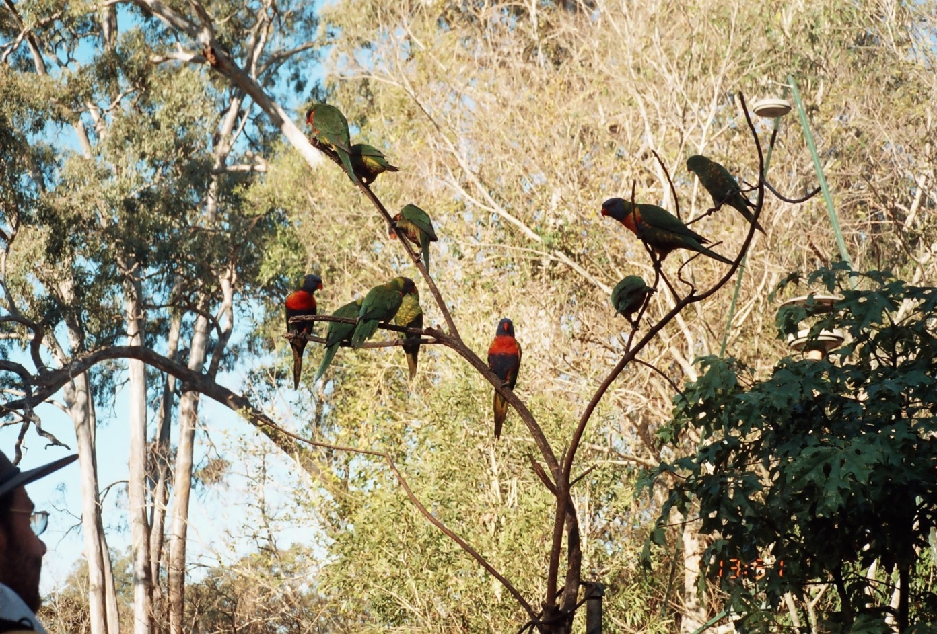
Thank you for your attention
彩虹鸚鵡Rainbow Lorikeets
李碧涵攝於澳洲昆士蘭龍柏動物園（Lone Pine Koala Sanctuary）

Slide 36
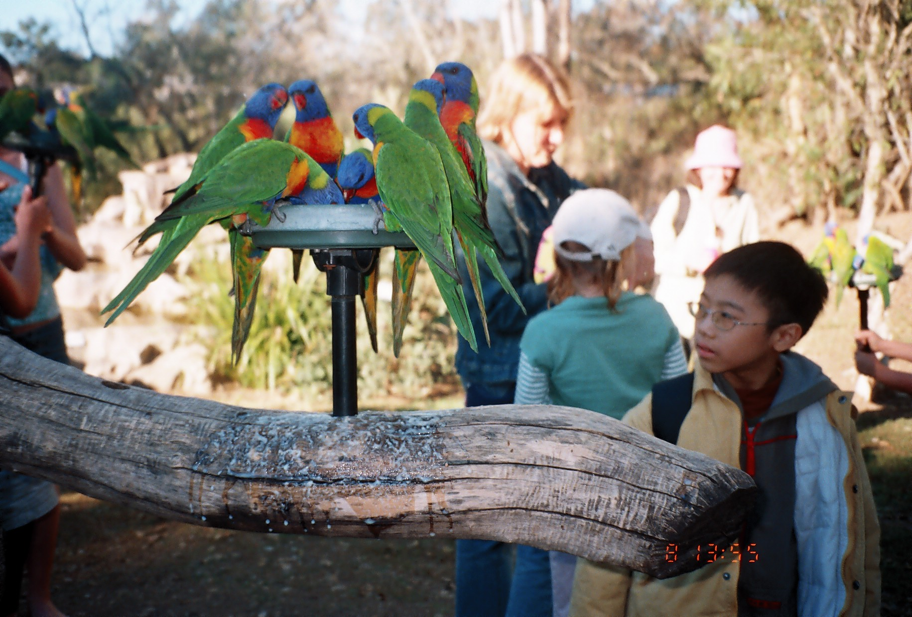
Thank you for your attention
彩虹鸚鵡Rainbow Lorikeets
李碧涵攝於澳洲昆士蘭龍柏動物園（Lone Pine Koala Sanctuary）

Slide 37
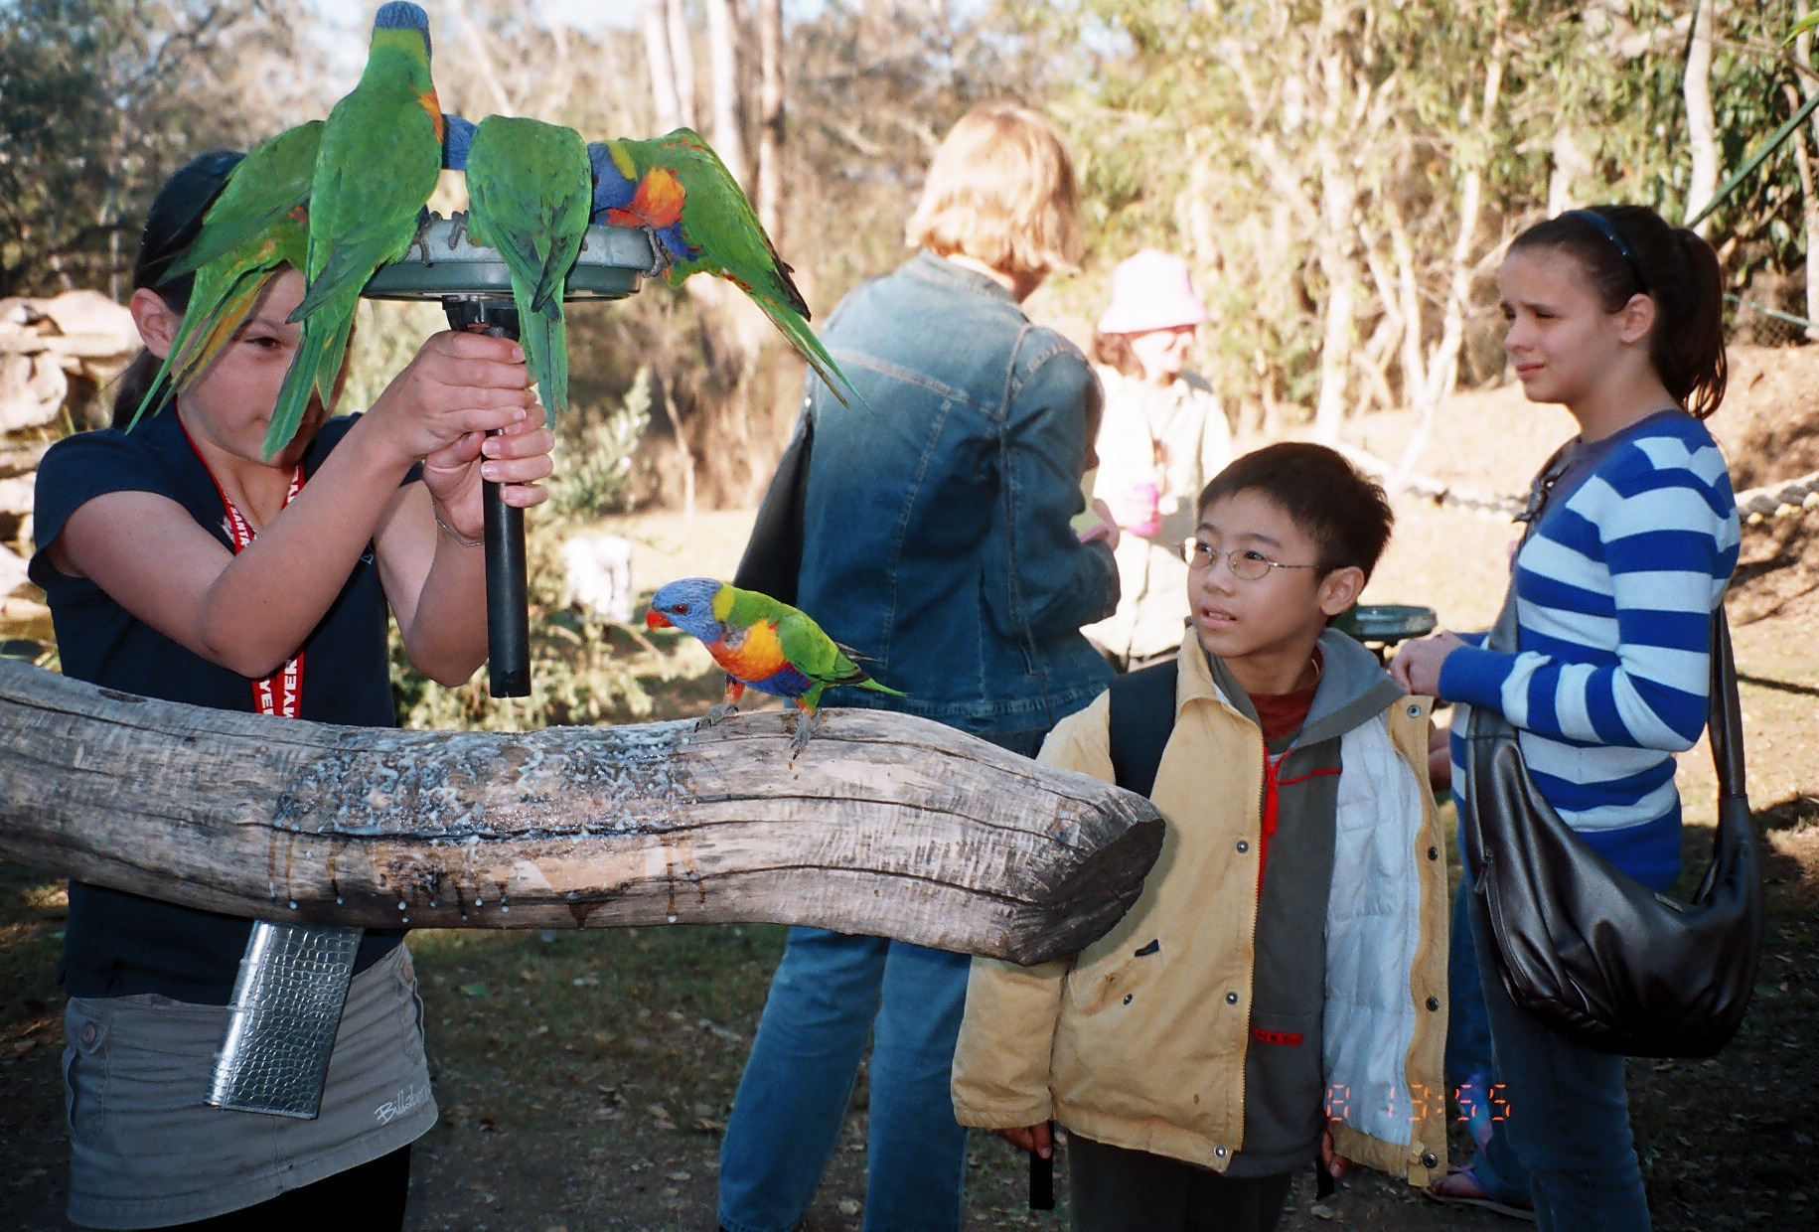
Thank you for your attention
彩虹鸚鵡Rainbow Lorikeets
李碧涵攝於澳洲昆士蘭龍柏動物園（Lone Pine Koala Sanctuary）

Slide 38
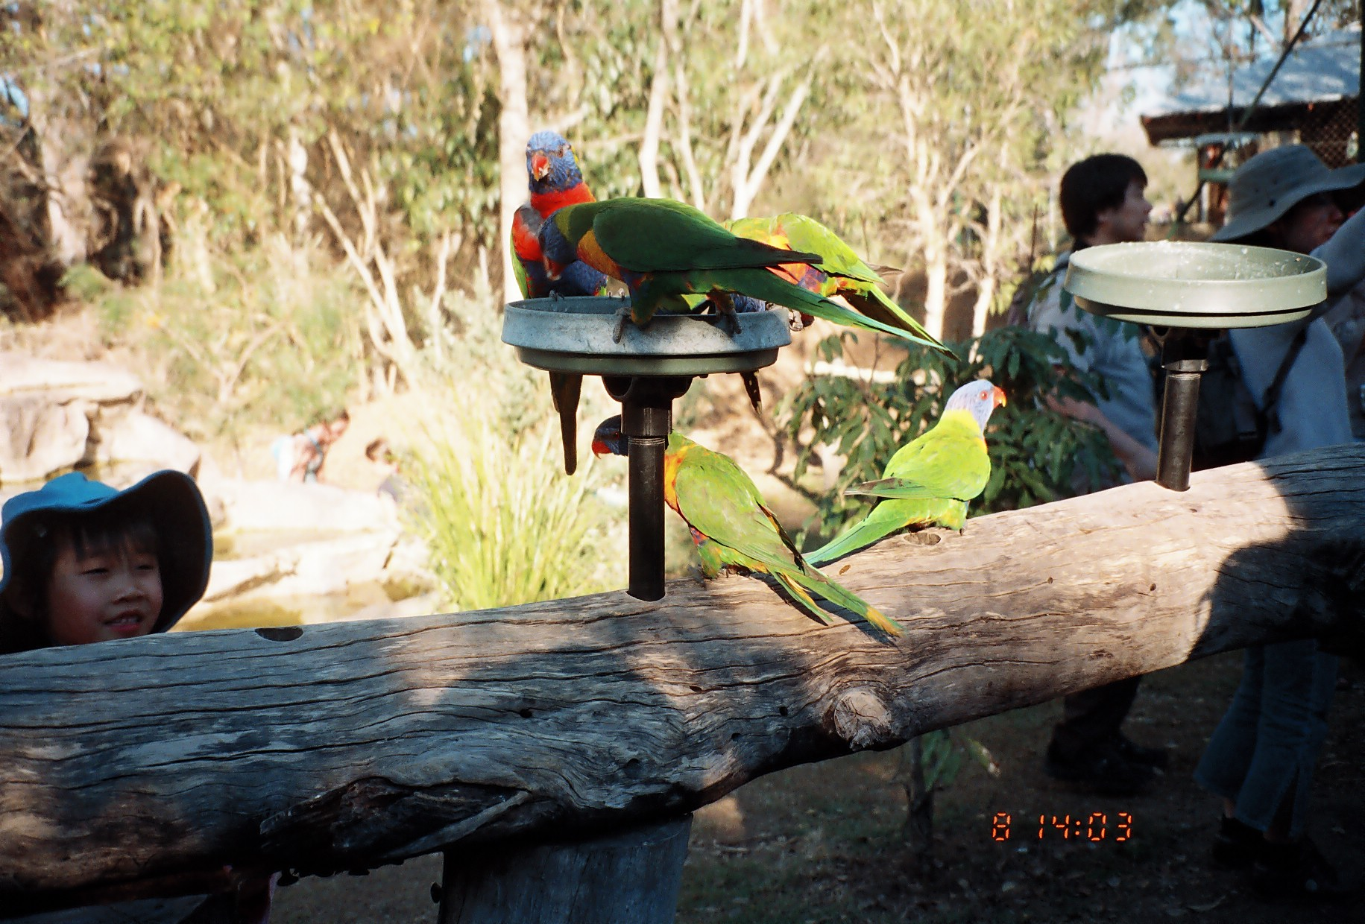
Thank you for your attention
彩虹鸚鵡Rainbow Lorikeets
李碧涵攝於澳洲昆士蘭龍柏動物園（Lone Pine Koala Sanctuary）

Slide 39

敬請指教

